Slide 1
Сравнительный анализ вклада фондового рынка в экономику Республики Индия и Китайской Народной Республики
Клюкин Б.Д.
ИСАА МГУ им. М.В.Ломоносова, аспирант кафедры международных экономических отношений стран Азии и Африки
Фонда Развития Промышленности, Старший аналитик департамента анализа экономики промышленности
МОСКВА, 30.03.2026

Slide 2
Обоснование исследования
Взаимосвязь между развитием финансового сектора и экономическим ростом остается предметом активных теоретических и эмпирических дискуссий. Несмотря на общее признание важности устойчивой финансовой системы, конкретное влияние фондовых рынков на экономику трактуется неоднозначно.

Slide 3
Проблемы с литературой
Многие существующие исследования прибегающие к методологии векторной авторегрессии сфокусированы исключительно на переменных фондового рынка игнорируя другие факторы также играющие важную роль в экономике каждой страны. Это является ошибкой спецификации модели, что нарушает условие экзогенности, приводя к смещенным и несостоятельным оценкам коэффициентов.

Slide 4
Учет недостатков и новизна
В данном исследовании автор, помимо переменной фондового рынка, включил в модель показатели долга и экспорта.
Кроме того, чтобы избежать ненужных предположений об однородности, автор рассчитывал модели индивидуально для каждой страны.
Наконец, автор использовал более свежие и полные данные, чем многие предыдущие авторы.

Slide 5
Выводы (1)
Долгосрочный тренд совместного роста (коинтеграция):
В Индии: экономика растет совместно с рыночной капитализацией.
В Китае: экономика растет совместно с задолженностью.
Отсутствие долгосрочных связей не исключает значимых краткосрочных взаимодействий между переменными.

Slide 6
Выводы (2)
Направление влияния на ВВП (кумулятивный отклик):
В Индии положительное влияние на ВВП оказывают: рыночная капитализация, задолженность и экспорт товаров и услуг.
В Китае структура влияния аналогична, за исключением ключевого отличия: рыночная капитализация оказывает отрицательное влияние на ВВП.

Slide 7
Выводы (3)
Переменные (без учета вклада ВВП) объясняют больший объем вариации ВВП в Индии (~30%) , чем в Китае (~10%):
Индия: основную объяснительную силу несет капитализация (~15%) , далее следуют задолженность и экспорт (по ~7.5% каждый).
Китай: ключевым фактором является задолженность (~5%) , за ней следуют экспорт (~3%) и капитализация (~2%).

Slide 8
Заключение по Индии
Для экономики Республики Индия особую роль играют фондовые рынки. Это объясняется относительно более легким доступом к биржевому финансированию по сравнению с банковским кредитованием. В пользу этого тезиса свидетельствует значительное количество публичных компаний, чьи акции находятся в котировальных списках, но чьи акции не торгуются. Роль банковского сектора, напротив, оказывается менее выраженной ввиду сохраняющихся сложностей с выдачей кредитов малому и среднему бизнесу (МСП), включая жесткие требования к обеспечению.

Slide 9
Рекомендации для Индии
Развивать специализированные механизмы финансирования МСП, включая секьюритизацию портфелей кредитов и развитие альтернативных биржевых площадок (платформ для МСП).
Усилить пост-листинговый контроль за компаниями, вышедшими на биржу, с целью повышения прозрачности корпоративного управления и защиты прав миноритарных акционеров.

Slide 10
Заключение по Китаю
В Китайской Народной Республике структура финансовой системы характеризуется доминированием банковского сектора над рыночными механизмами финансирования. Это объясняется приоритетным доступом к кредитным ресурсам государственных и около государственных компаний, которые, однако, создают относительно небольшую долю ВВП по сравнению с частным сектором. Фондовый рынок остается недоиспользованным источником экономического роста ввиду активного административного регулирования и интервенций со стороны государства, направленных на поддержание стабильности.

Slide 11
Рекомендации для Китая
Расширить практику кредитования негосударственного сектора, включая малые и средние предприятия, с целью повышения эффективности распределения капитала.
Повысить прозрачность регулирования фондового рынка и снизить масштаб административных интервенций, усилив роль регулятора в обеспечении равного доступа к листингу и защите прав инвесторов.

Slide 12



Спасибо за внимание
https://istina.msu.ru/workers/804267400/publications/
https://github.com/BDKlyukin/conferences
https://orcid.org/my-orcid?orcid=0009-0000-8038-6035

Slide 13
Исходные данные
Исходные данные позволяют сравнить размеры ВВП, экспорта, долга и фондового рынка каждой страны и выдвинуть ряд гипотез относительно вклада в экономический рост каждой из них.

Slide 14
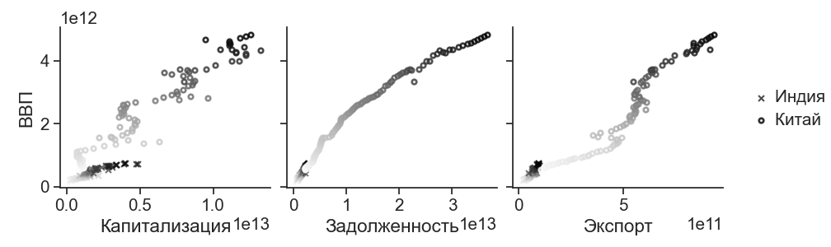
Динамика показателей

Slide 15
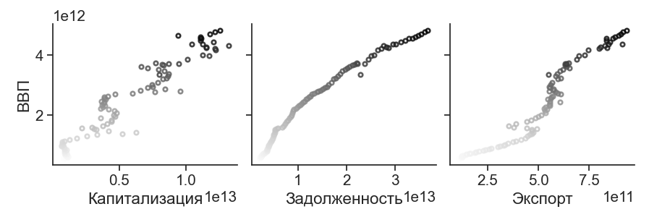
Динамика показателей (Китай)

Slide 16
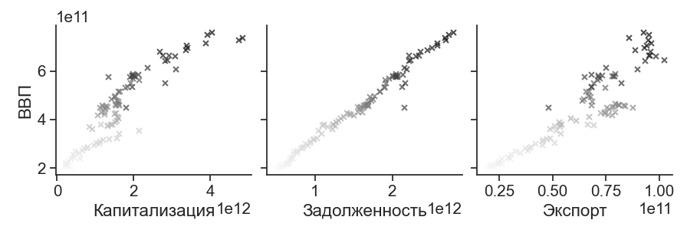
Динамика показателей (Индия)

Slide 17
Абсолютные приросты
Абсолютные темпы роста, также известные как первые разности, позволяют сделать данные стационарными, что является одним из ключевых предположений большинства эконометрических методов, включая векторную авторегрессию. Первые разности также позволяют исследовать причинно-следственную связь роста, исключая общие тренды.

Slide 18
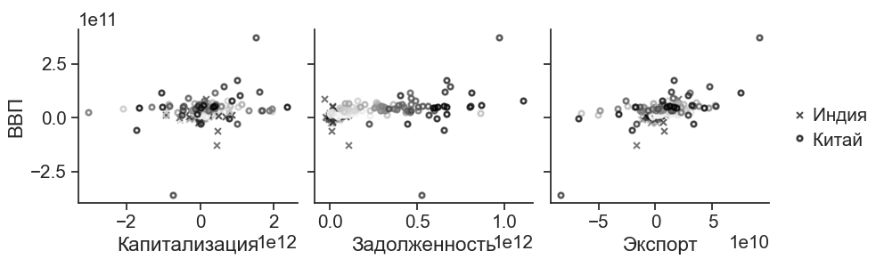
Динамика показателей

Slide 19
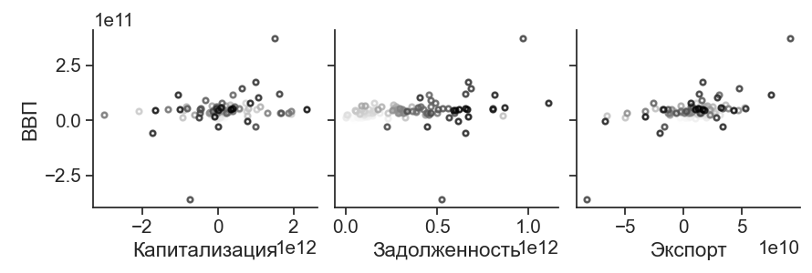
Динамика показателей (Китай)

Slide 20
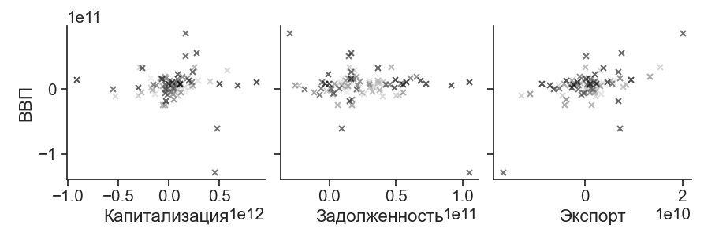
Динамика показателей (Индия)

Slide 21
Векторная авторегрессия
Векторная авторегрессия (VAR — Vector AutoRegression) — это эконометрическая модель, используемая для анализа и прогнозирования нескольких взаимосвязанных временных рядов. В ней текущее значение каждой переменной зависит от её собственных прошлых значений и от прошлых значений всех остальных переменных в системе. Она применяется для моделирования динамики и взаимовлияния стационарных экономических показателей.

Slide 22
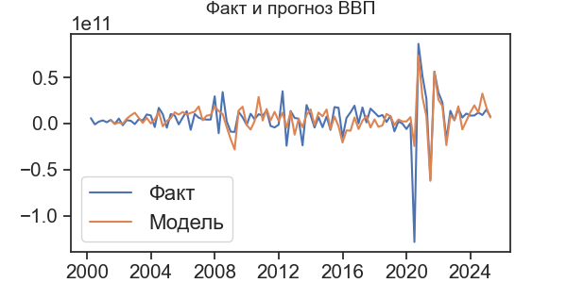
VAR Индии: спецификация
VAR(5)

Slide 23
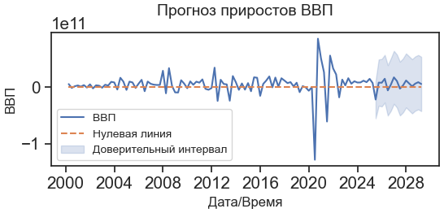
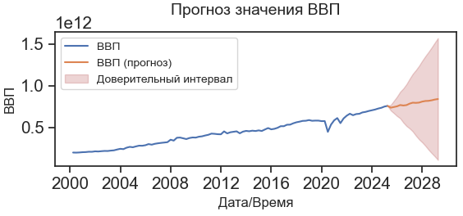
VAR Индии: прогноз

Slide 24
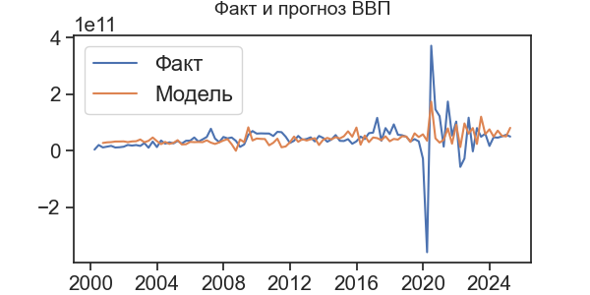
VAR Китая: спецификация
VAR(2)

Slide 25
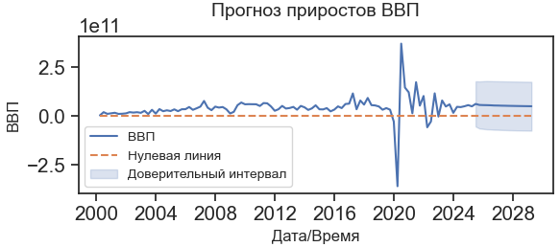
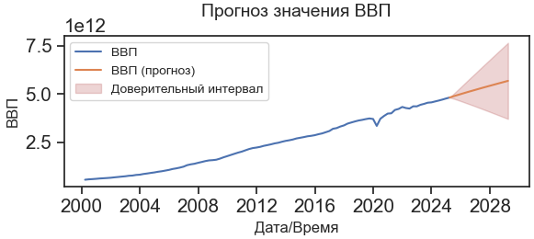
VAR Китая: прогноз

Slide 26
Функции импульсных откликов
Функции импульсных откликов (IRF – Impulse Response Function) в векторной авторегрессии показывают, как шок (непредвиденное изменение) одной переменной влияет на текущие и будущие значения всех переменных системы. IRF позволяет оценить силу, направление и длительность реакции системы на внешний импульс, затухающий со временем.

Slide 27
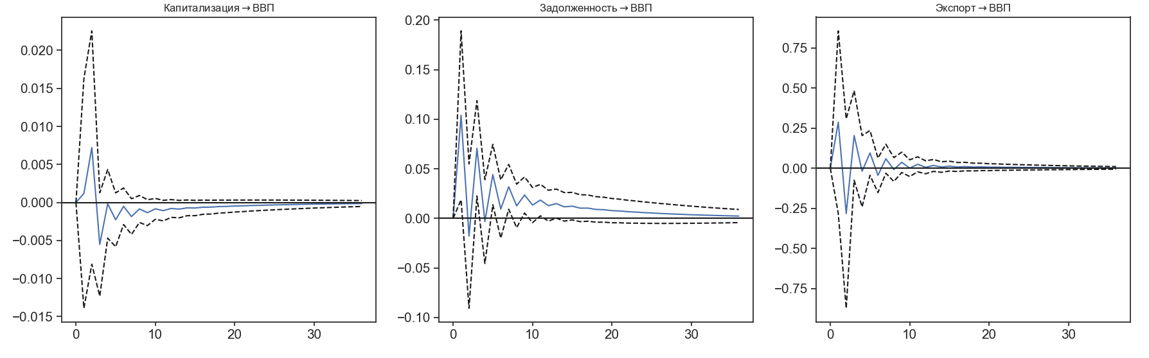
Отклик ВВП Китая на шоки

Slide 28
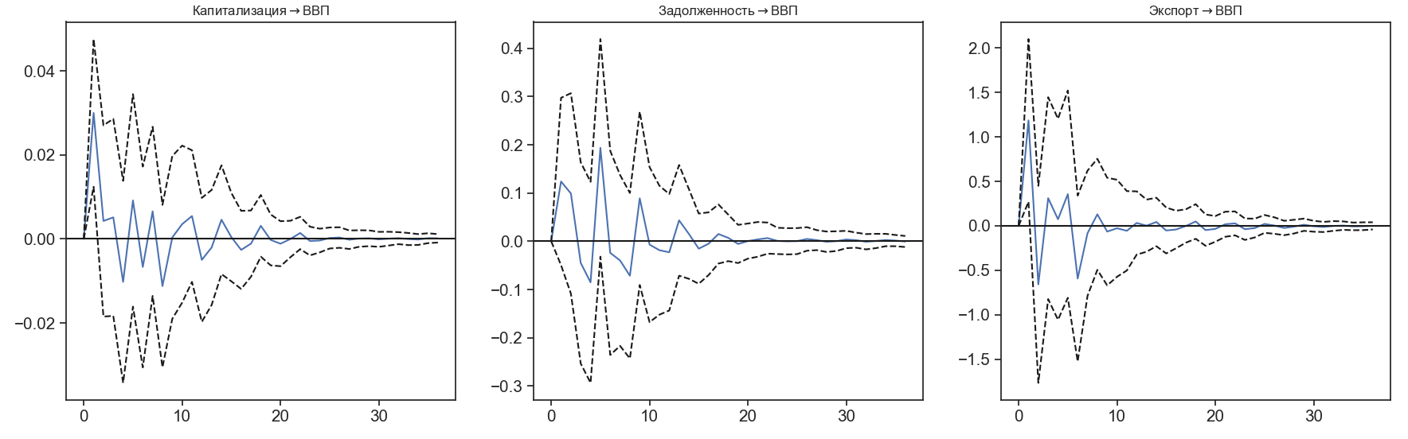
Отклик ВВП Индии на шоки

Slide 29
Кумулятивная функция импульсных откликов
Кумулятивная функция импульсных откликов (CIRF – Cumulative Impulse Response Function) в моделях векторной авторегрессии показывает совокупный долгосрочный эффект единовременного шока одной переменной на будущие значения других переменных. В отличие от обычного импульсного отклика, который показывает реакцию в конкретный момент времени, CIRF накапливает эти реакции, позволяя оценить, приведет ли шок к постоянному изменению уровня переменной.

Slide 30
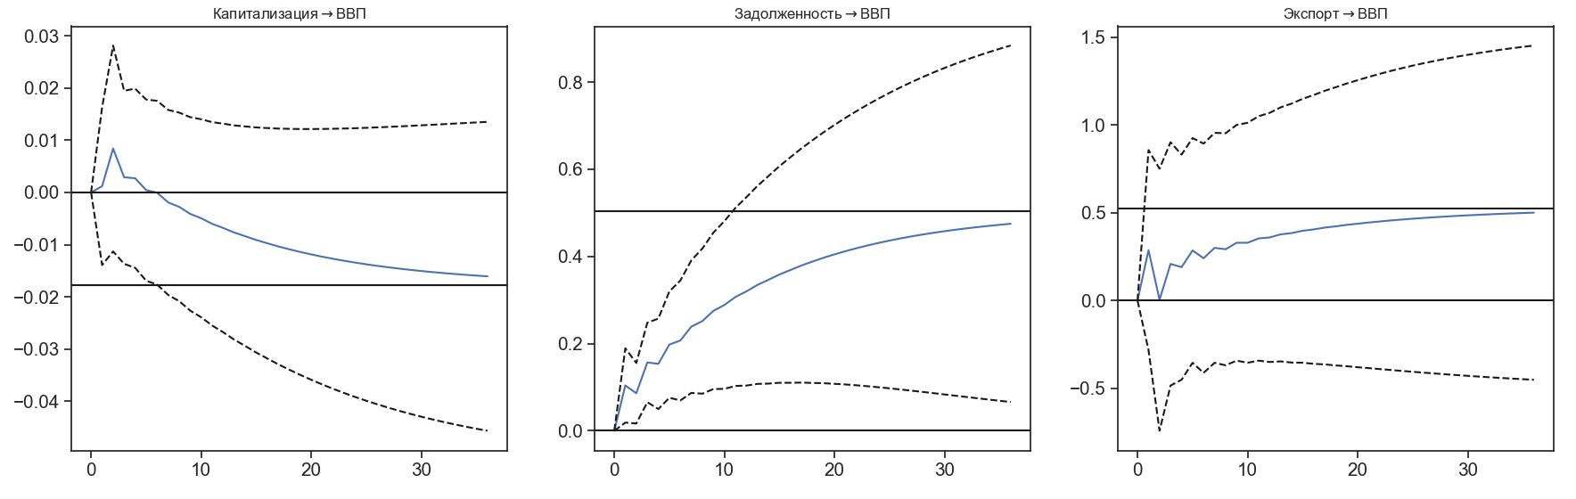
Накопленная реакция Китая

Slide 31
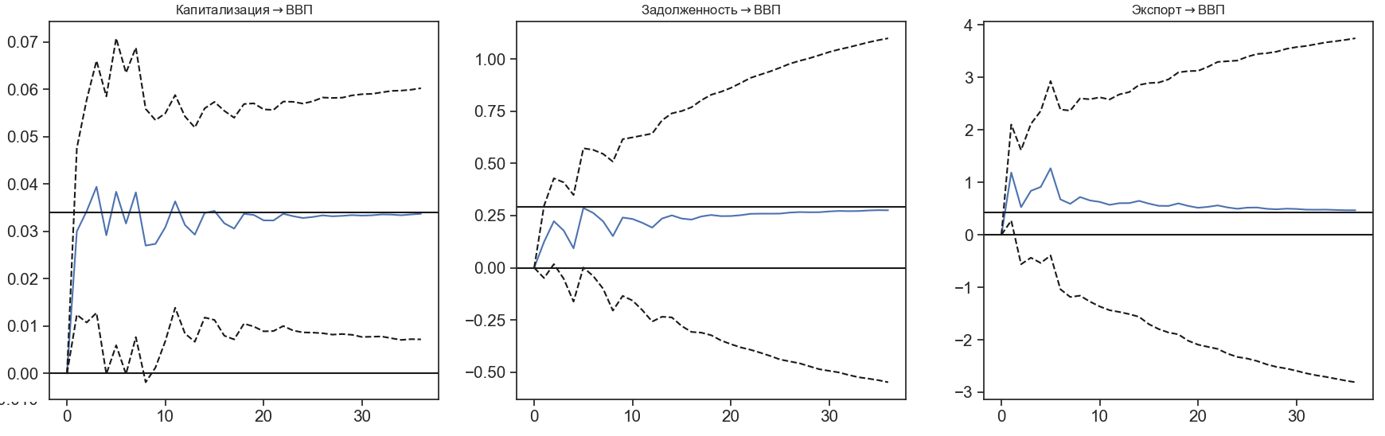
Накопленная реакция ВВП Индии

Slide 32
Разложение дисперсии ошибки прогноза
Разложение дисперсии ошибки прогноза (FEVD – Forecast Error Variance Decomposition), — это метод в эконометрике (обычно в моделях VAR), определяющий, какой процент волатильности (дисперсии) одной переменной объясняется неожиданными шоками другой переменной. FEVD показывает относительную важность каждого структурного шока для переменных системы в краткосрочной и долгосрочной перспективе.

Slide 33
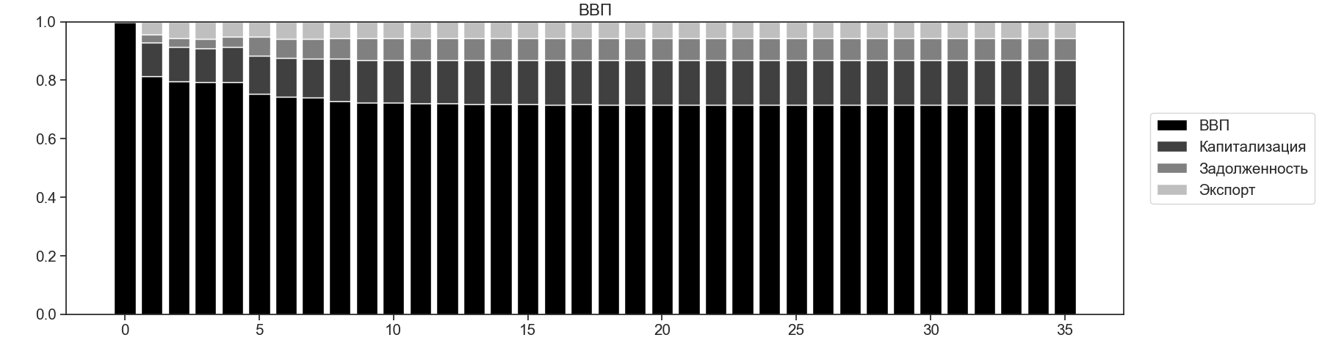
Вклад переменных в ВВП Индии

Slide 34
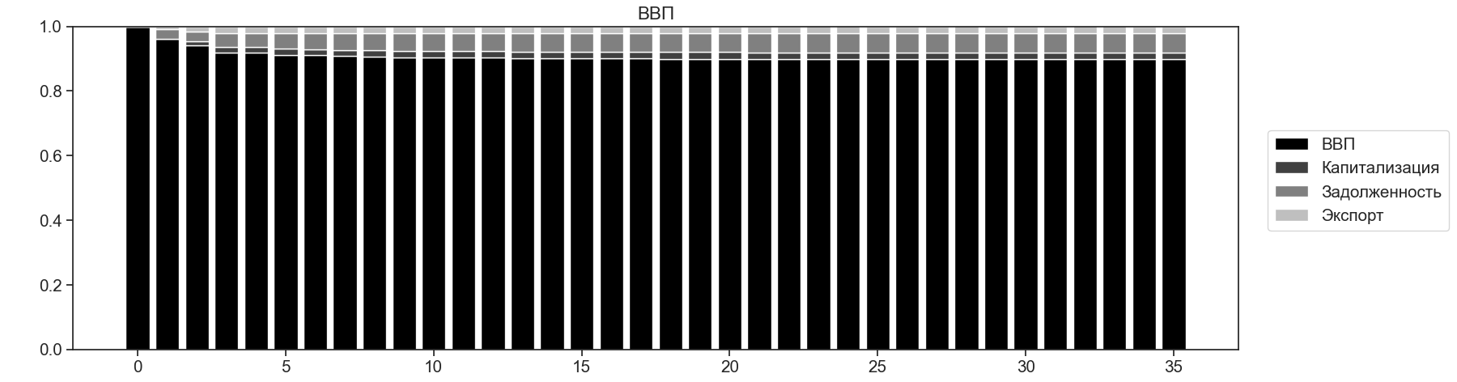
Вклад переменных в ВВП Китая

Slide 35
Приложение (1) (тесты на стационарность)
Country | Parameter | ADF p-value (level data) | DFGLS p-value (level data) | PhillipsPerron p-value (level data) | KPSS p-value (level data) | ADF p-value (differenced data) | DFGLS p-value (differenced data) | PhillipsPerron p-value (differenced data) | KPSS p-value (differenced data)
Индия | ВВП | 98,06% | 99,40% | 99,49% | 1,00% | 0,00% | 0,00% | 0,00% | 10,00%
Индия | Капитализация | 93,34% | 84,82% | 98,82% | 1,00% | 0,00% | 0,00% | 0,00% | 10,00%
Индия | Задолженность | 99,90% | 100,00% | 99,82% | 1,00% | 0,00% | 0,00% | 0,00% | 5,78%
Индия | Экспорт | 60,87% | 77,49% | 63,34% | 1,00% | 0,00% | 0,00% | 0,00% | 10,00%
Китай | ВВП | 99,75% | 99,99% | 99,90% | 1,00% | 0,00% | 0,00% | 0,00% | 6,23%
Китай | Капитализация | 91,80% | 86,32% | 95,24% | 1,00% | 0,00% | 0,00% | 0,00% | 10,00%
Китай | Задолженность | 100,00% | 99,57% | 100,00% | 1,00% | 22,99% | 17,82% | 1,04% | 1,00%
Китай | Экспорт | 90,58% | 98,28% | 92,55% | 1,00% | 0,00% | 0,00% | 0,00% | 10,00%

Slide 36
Приложение (2) (тесты на коинтеграцию)
 | ВВП |  | Капитализация |  | Задолженность
 | Индия | Китай | Индия | Китай | Индия | Китай
Капитализация | 3,8% | 14,5%
Задолженность | 8,3% | 4,7% | 74,4% | 2,8%
Экспорт | 84,4% | 16,2% | 91,6% | 4,8% | 33,8% | 98,7%

Slide 37
Приложение (3) (Причинность по Грейнджеру)
 | Кол-во лагов | 1 | 2 | 3 | 4 | 5 | 6 | 7 | 8
Китай | Капитализация | 85,56% | 39,52% | 47,43% | 22,26% | 14,02% | 19,32% | 10,05% | 18,24%
Китай | Задолженность | 0,20% | 0,60% | 0,92% | 3,39% | 6,56% | 7,82% | 13,70% | 6,13%
Китай | Экспорт | 62,90% | 33,76% | 50,85% | 75,08% | 82,93% | 69,21% | 66,60% | 68,87%
Индия | Капитализация | 1,49% | 0,53% | 0,02% | 0,14% | 0,21% | 0,37% | 0,07% | 0,21%
Индия | Задолженность | 10,85% | 8,64% | 4,98% | 8,16% | 9,83% | 6,06% | 7,80% | 1,08%
Индия | Экспорт | 1,61% | 7,04% | 1,22% | 6,54% | 8,29% | 1,35% | 2,49% | 8,80%

